Slide 1






Piemērošanās klimata pārmaiņām Eiropā I

Slide 2
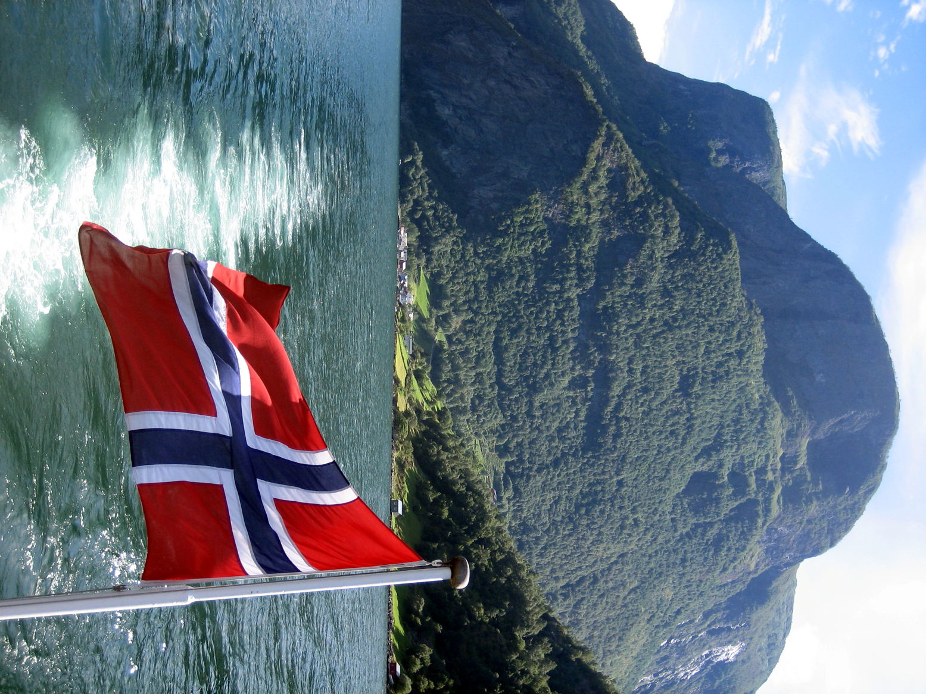
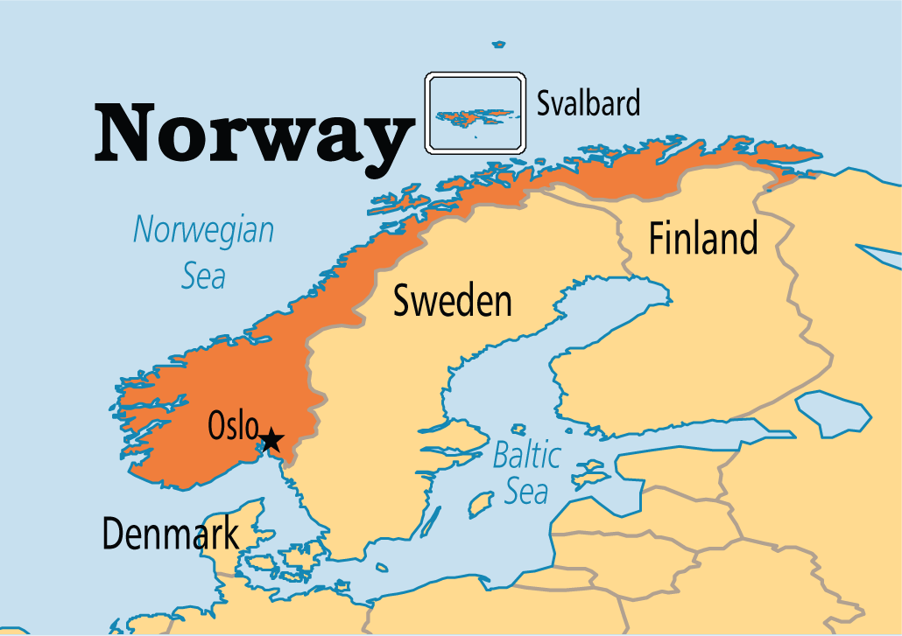
Norvēģijas Klimata līgums

Slide 3
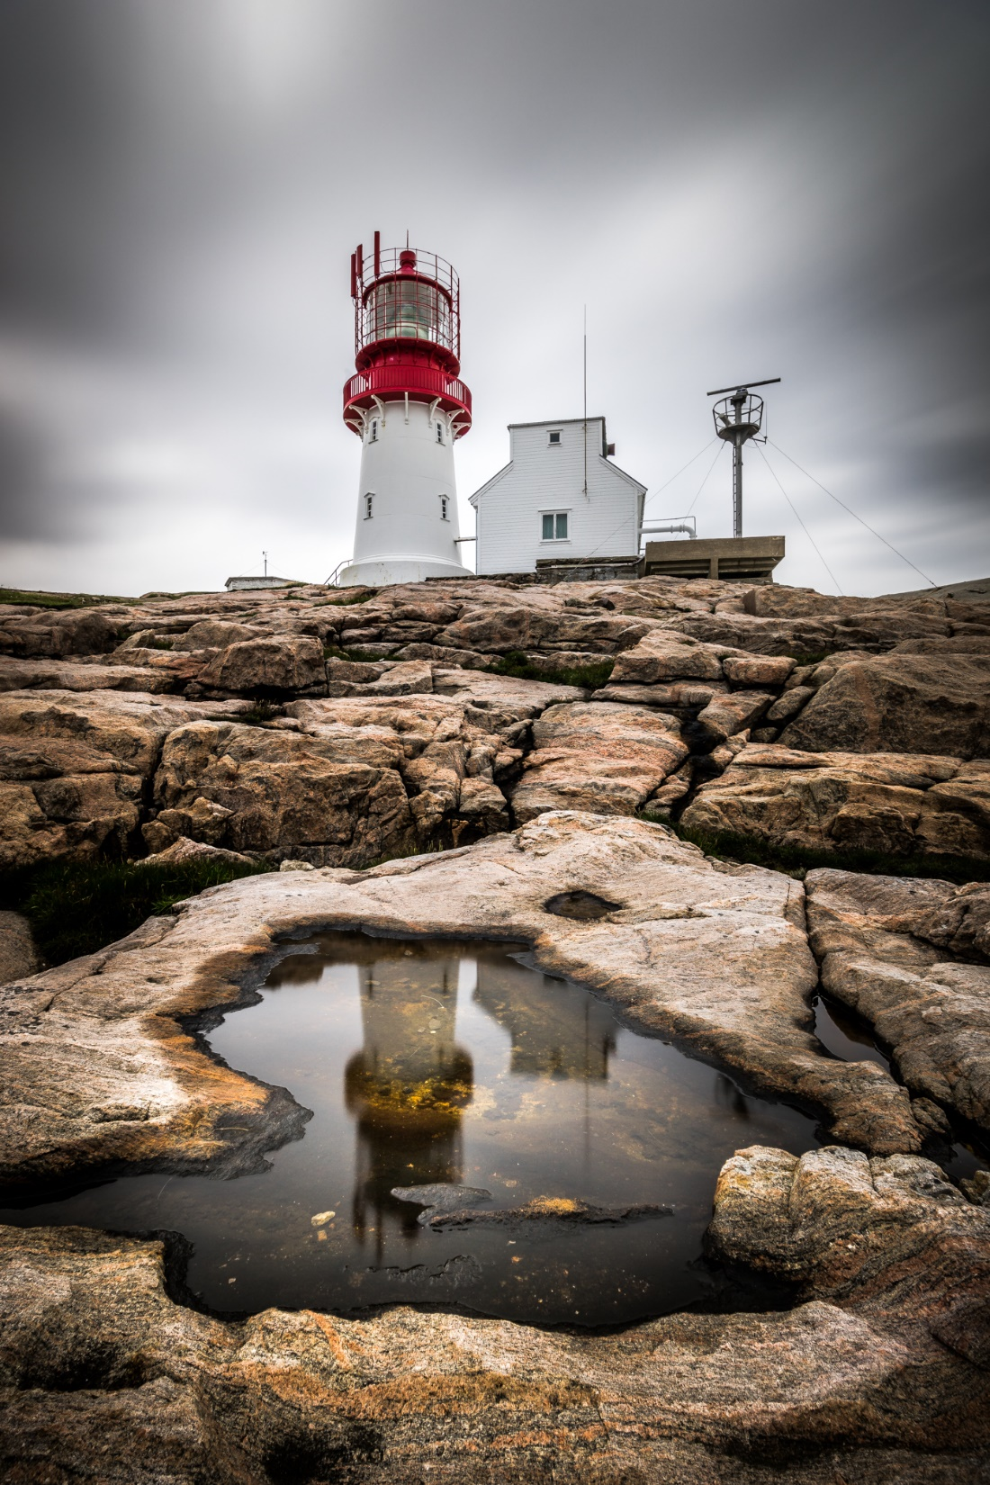
Norvēģijas Klimata līgums tika saskaņots vienojoties sešām partijām un nodrošina jaunas politikas pamatnostādņu pieņemšanu
neatkarīgi no iespējamām izmaiņām valdībā
Tādējādi, Klimata līgums nodrošina ilgtermiņa perspektīvu klimata politikas īstenošanai, pat ņemot vērā, ka jaunas vēlēšanas notiek ik pēc četriem gadiem
Pirmais kompromiss tika pieņemts 2008.g. un ietvēra Norvēģijas klimata politiku un pasākumus, lai sasniegtu izvirzītos mērķus
Kompromiss tika panākts starp toreizējo opozīcijas partiju konservatīvajiem, liberāļiem un kristīgiem demokrātiem, kā arī trīspusējo koalīciju,
kas ietvēra Sociālistu, Darba un Centra partijas
Kaut arī vairākām no šīm partijām bija vērienīgākas klimata politikas un tās turpinās cīnīties par plašākiem klimata politikas mērķiem un pasākumiem, kompromiss noteica kopējus mērķus, kam piekrita visas sešas partijas

Slide 4
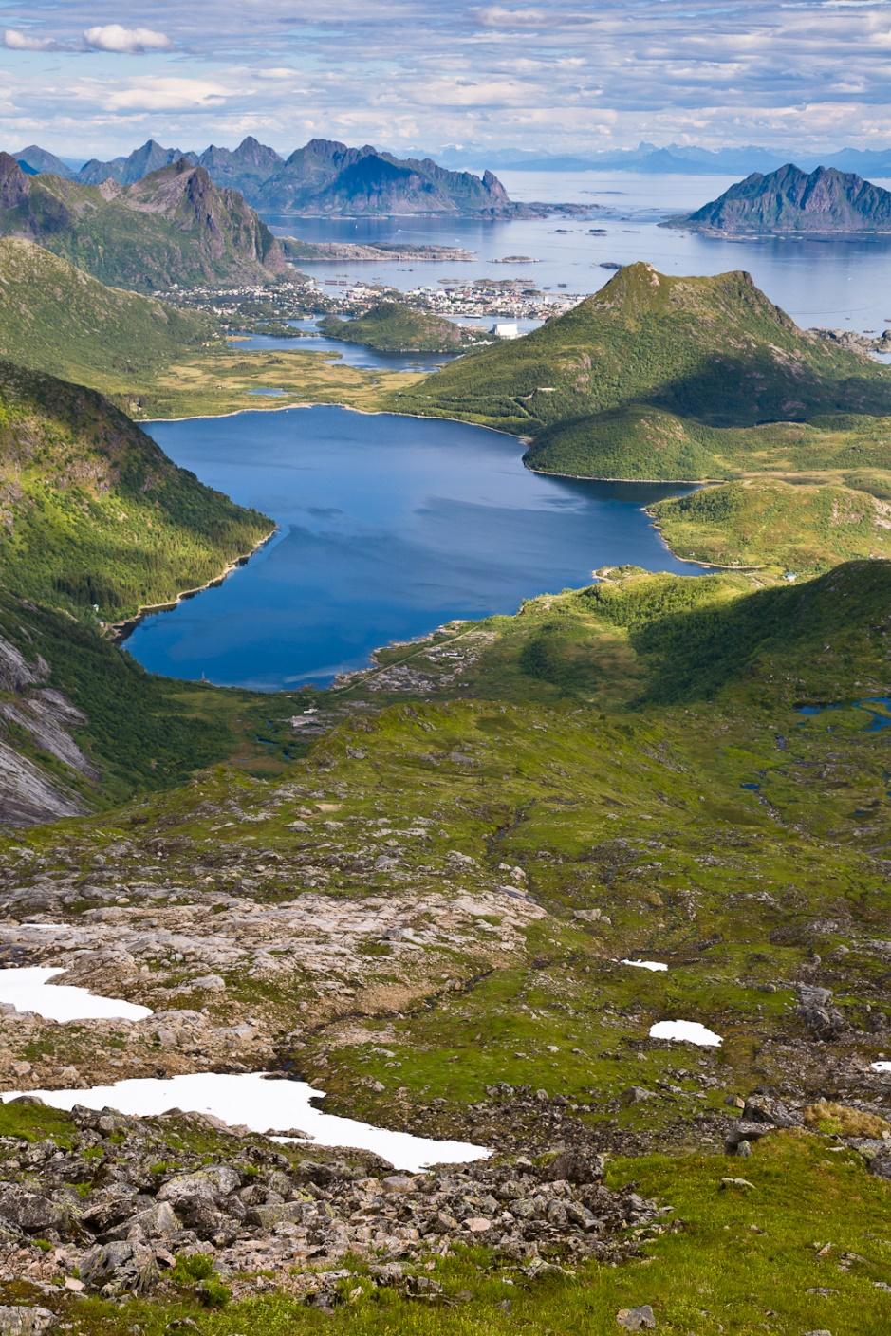
Vienošanās tika atjaunināta 2012.g., vienlaicīgi publicējot Balto grāmatu par Norvēģijas klimata politiku
Atjauninātais Klimata līgums ietver šādus galvenos mērķus:
Norvēģija būs klimata neitrāla 2050.g.
Norvēģija būs oglekļa neitrāla pirms 2030.g., ja arī citām valstīm būs līdzīga apņemšanās
Norvēģija līdz 2020.g. samazinās SEG emisijas 30% apmērā salīdzinot ar 1990.g.
Norvēģijas klimata mērķi tiks palielināti līdz pat 40% SEG emisiju samazinājumam 2020.g., salīdzinot ar 1990.g. līmeni, ja galvenās piesārņojumu emitējošās valstis uzņemsies līdzīgas emisiju samazināšanas saistības
Emisiju samazinājums tiks veikts Norvēģijā apmēram 1/3 līdz 1/2 apjomā, bet pārējais – iegādājoties oglekļa kvotas starptautiskā tirdzniecībā
.

Slide 5
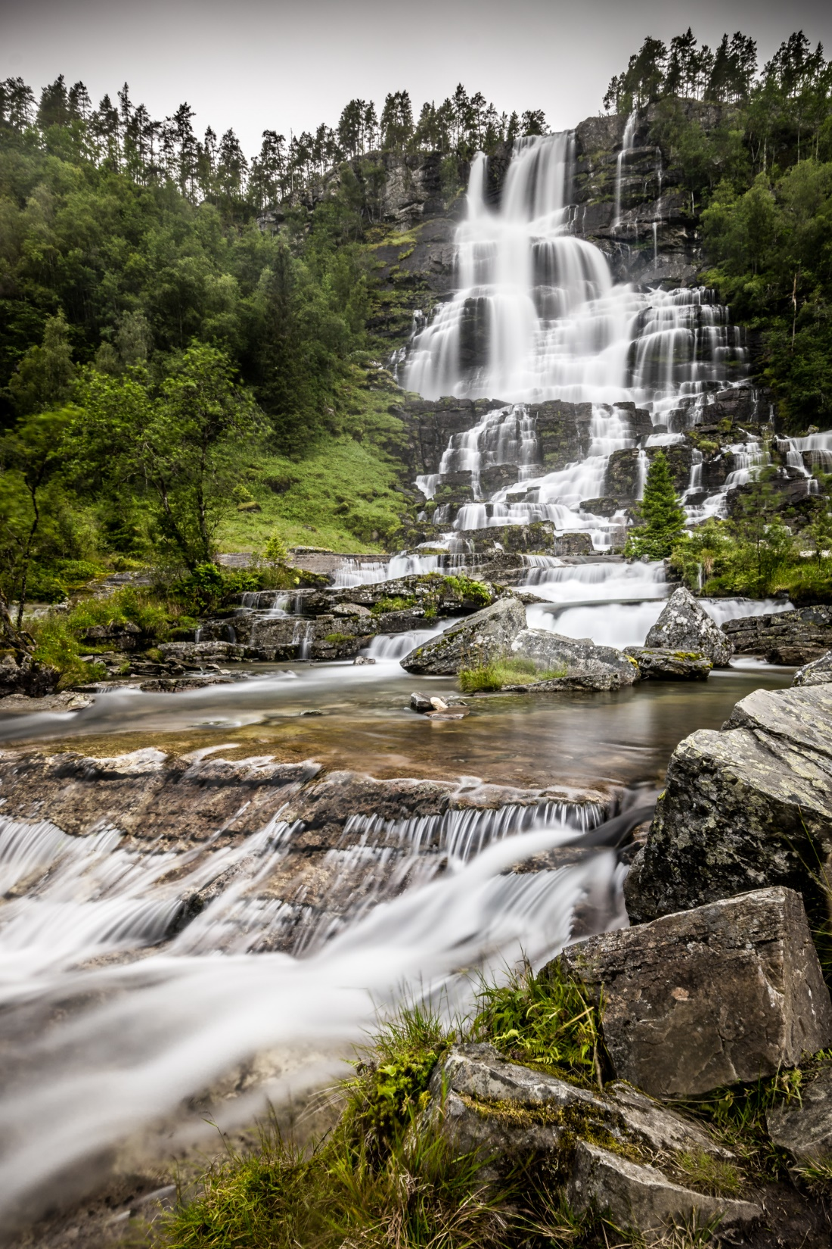
Daži konkrēti veicamie pasākumi ir šādi:
Nodrošināt papildu finanšu līdzekļus Klimata un tehnoloģiju fondam nākamajiem četriem gadiem, lai veicinātu emisiju samazināšanas tehnoloģiju attīstību, paredzot palielinājumu līdz 50 miljardiem Norvēģijas kronu (5,3 miljardi eiro) 2020.g.
Panākt aizliegumu naftas produktu izmantošanai dzīvojamo un sabiedrisko ēku apkurei nākošo astoņu gadu laikā, ar nosacījumu,
ka mājsaimniecībām tiks nodrošinātas labas atbalsta shēmas
Palielināt finansējumu videi draudzīgas enerģijas pētniecības centriem, tai skaitā jaunam pētniecības centram par ģeotermālās
enerģijas plašāku izmantošanu
Izveidot vismaz vienu pilna apjoma oglekļa savienojumu uztveršanas un uzglabāšanas demonstrācijas iekārtu astoņu gadu laikā
Palielināt CO₂ nodokli naftas nozarē līdz NOK 400 (EUR 42) par vienu tonnu CO₂ ekvivalenta

Slide 6
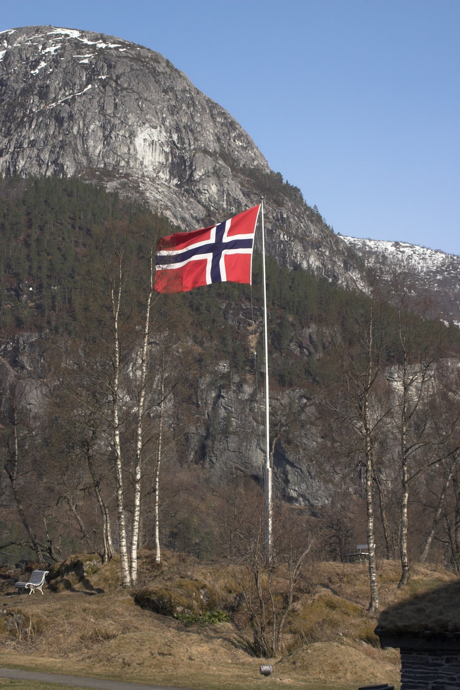
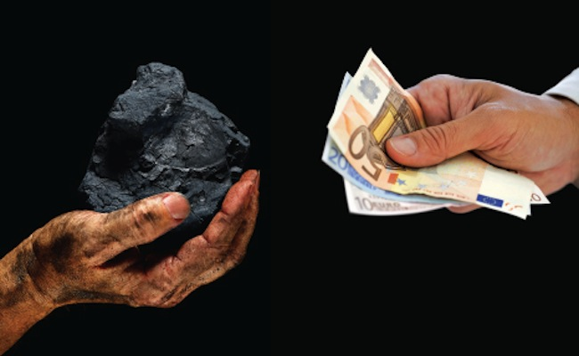
Maksa par oglekļa savienojumu emisijām Norvēģijā

Slide 7

Princips, ka piesārņotājiem ir jāmaksā par to radītām kaitīgām emisijām ir svarīgs elements Ziemeļvalstu valdību klimata politikas veidošanā
Aptuveni uz 80% Norvēģijas SEG emisiju attiecas vai nu nodokļi, vai emisiju kvotu tirdzniecības sistēma, vai arī abi veidi kopā
Visās Ziemeļvalstīs nodokļi tiek piemēroti par enerģijas izmantošanu un par CO₂ emisijām
Bet ir svarīgi nenomākt ekonomiku, palielinot izmaksas dažām nozarēm pārāk ātri – labāk atvieglot pāreju uz zemu emisiju risinājumiem pakāpeniski palielinot izmaksas gan par piesārņojuma,
gan arī sniedzot mērķtiecīgas subsīdijas

Slide 8
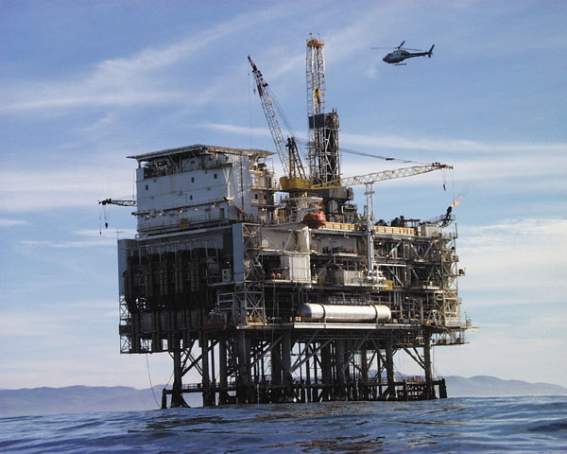
Kopš 1991.g. Norvēģijā CO₂ nodoklis tiek piemērots:
Benzīnam
Vieglajām un smagajām naftas frakcijām
Ziemeļjūrā iegūtai naftai
Celulozes un papīra ražošanai
Zivju produkcijai
Iekšzemes aviācijai un kuģniecībai
Dažās nozares, piemēram, zvejniecība tālajos un piekrastes ūdeņos, rūpnieciskie procesi, starptautiskā kuģniecība un aviācija, ir atbrīvotas no šī nodokļa
Emisijas no starptautiskās kuģošanas un aviācijas netiek uzskaitītas Norvēģijas emisiju reģistrā, jo nerada piesārņojumu
Norvēģijas robežās
Naftas platforma Ziemeļjūrā
Norvēģijas CO₂ nodokļi ievērojami atšķiras starp nozarēm, degvielas avotiem un degvielas izmantojuma

Slide 9
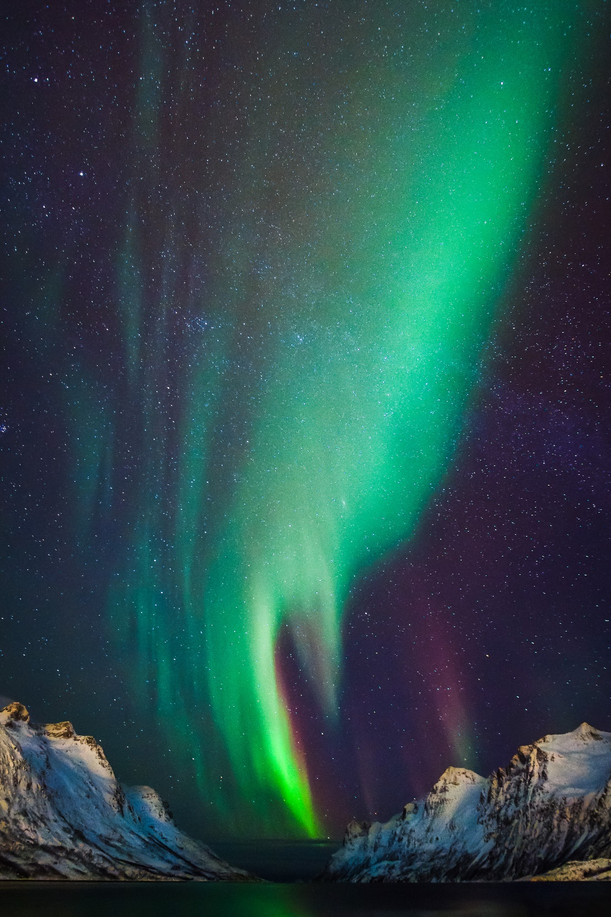
2014.g. cena par vienu tonnu CO₂ ekvivalenta svārstījās 4-65 eiro (vidēji 26 eiro), atkarībā no fosilā kurināmā un lietošanu
Norvēģijas CO₂ nodokļus nosaka divi dažādi likumi – Likums par tirdzniecības nodokli un Likums par CO₂ nodokli darbībām ar naftu kontinentālajā šelfā; ir arī nodokļi par metāna emisijām no atkritumu apglabāšanas un par freonu emisijām
Svarīga ir attieksme par CO₂ maksājumiem – nevis tikai subsidējot emisiju samazināšanu, bet arī, lai valdības izdevumi novestu pie
ieņēmumu palielināšanās
Vēl viens svarīgs iemesls, lai pielietotu CO₂ nodokli, nevis tikai dotu subsīdijas, ir tas, ka pats tirgus mehānisms sakārto, kur emisiju samazinājums ir lētākais
Rezultātam, vismaz teorētiski, ir jābūt tādam, lai emisiju samazinājums notiktu par vismazāko iespējamo cenu sabiedrībai; priekšnoteikums, lai tas notiktu, ir vienādas emisiju izmaksas visos sabiedrības sektoros

Slide 10
Norvēģijā 2005.g. sistēma tirdzniecībai ar CO₂ emisijas atļaujām tika ieviesta tikai 42 uzņēmumiem šādās nozarēs:
Centralizēta siltumapgāde
Kokapstrāde
Zivju pārstrāde
Naftas ķīmiskā pārstrāde
Gāzes pārstrādes tehnoloģijas
Tērauda un minerālu ražošana
Naftas rektifikācija
Enerģētikas iekārtas
Šie uzņēmumi radīja 17,8 miljonus tonnu CO₂ gadā
Jau vairāk kā 13 miljoni tonnu CO₂ ir noglabāts iežu
formācijās zem Ziemeļjūras
Katru gadu kopš 1996.g. 1 miljonu tonnu CO₂, kas tika atdalīts dabas gāzes ieguvē, ievadīja atbilstošas struktūras porainos smilšakmens iežos vairāk kā 800 metrus zem jūras dibena
CO₂ noglabāšanas shēma Ziemeļjūrā

Slide 11
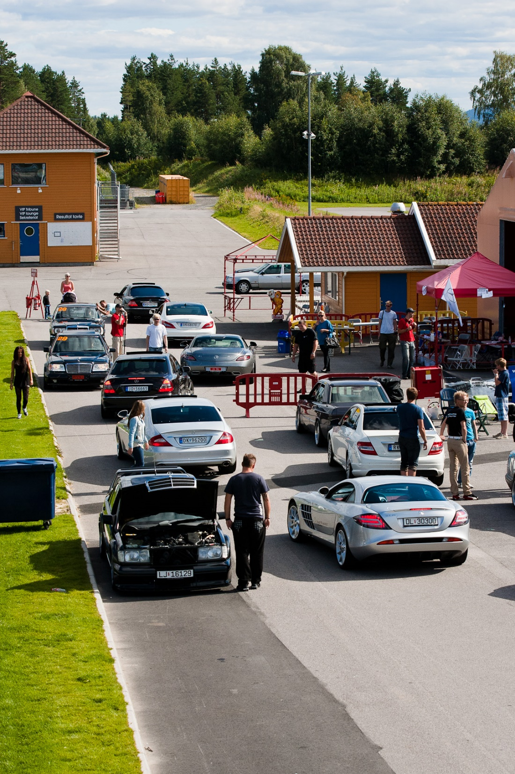
Norvēģijā ir samērā augsti transporta nodokļi, un tā ierindojas starp pasaules valstīm ar augstākajām šāda veida nodevām
Transporta nodokļi ir diferencētas, dodot priekšrocības automašīnām ar mazu izmešu daudzumu
Elektriskie transporta līdzekļi ir atbrīvoti no nodevas, bet dažiem jāmaksā PVN;
turklāt Norvēģijā ir augstu cena par benzīnu

Slide 12
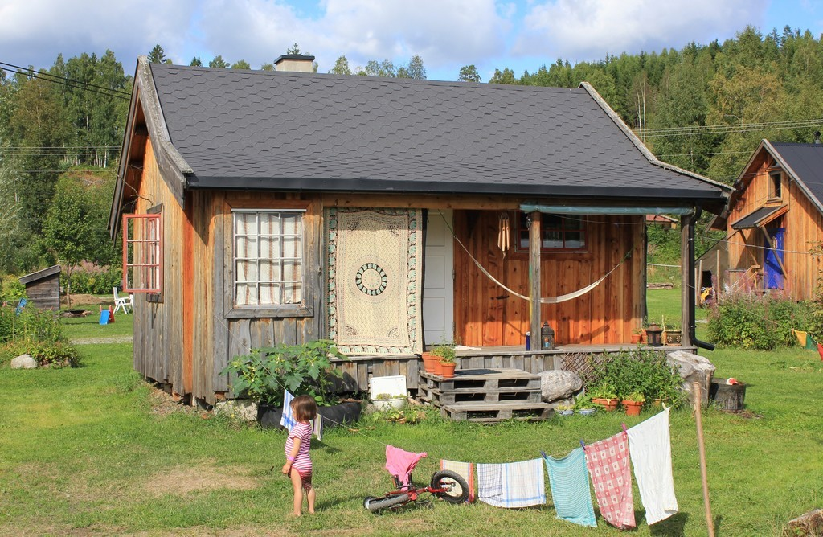
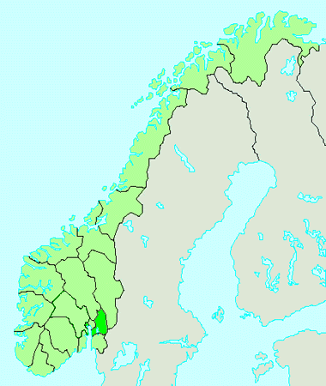
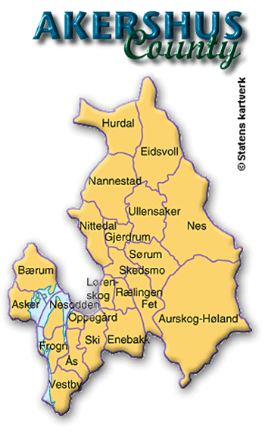
Ilgtspējīgs eko-ciemats Norvēģijā
N O R W A Y

Slide 13
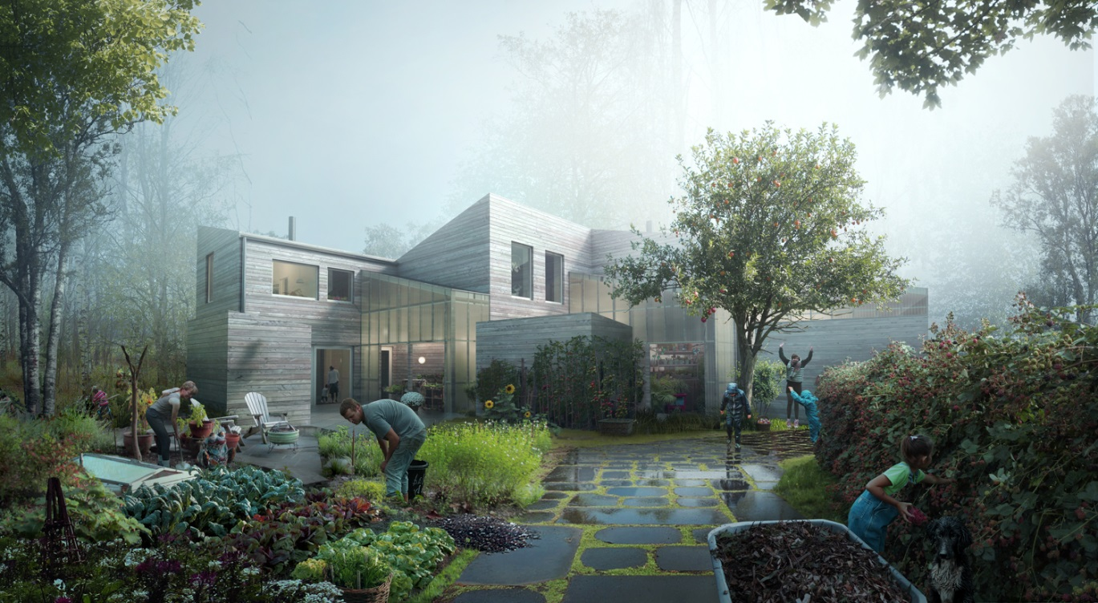
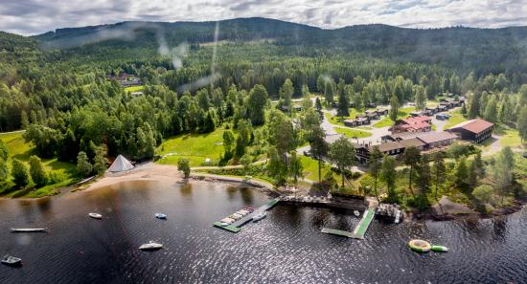
Vīzija visiem eko-ciematiem ir līdzīga – piekopt vienkāršotu dzīves veidu indivīdiem un kopienai, lai krasi samazinātu savu oglekļa pēdas nospiedumu
Tikai rūpīgi izstrādājot struktūru un arhitektūras risinājumus ir iespējams izveidot patiešām «tīras» enerģijas mājas – no brīža, kad sākas celtniecība līdz pat,
kad tajās dzīvo cilvēki

Slide 14
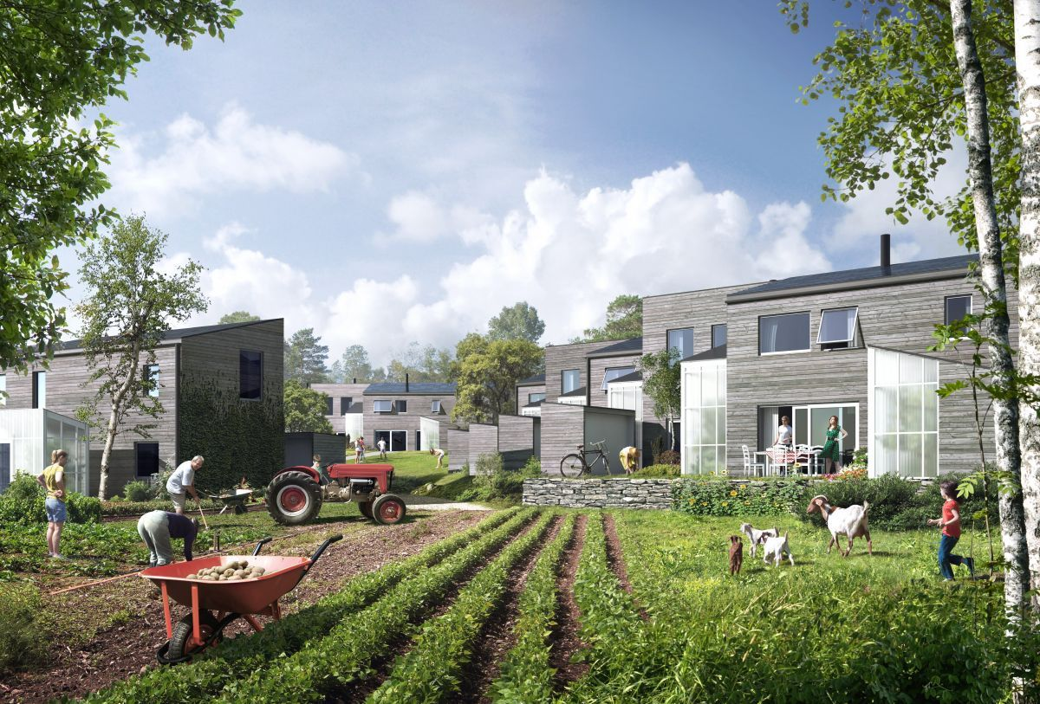
Hurdale ir pašvaldības komūna (administratīva vienība), kas atrodas Akershusas reģionā Norvēģijas austrumos
«Filago» ir uzņēmums, kas jau desmit gadus izstrādā eko-ciematu projektus ar vidēji 200 dzīvojamām ēkām, arī Hurdalei
Hurdales modeļa metode atšķiras no citām «zaļas» mājokļu attīstības metodēm, jo aprēķinos ietver emisijas un izmantotos resursus gan ražošanas un transportēšanas posmā, gan arī ietekmi uz vidi ēku izmantošanas laikā, ieskaitot nepieciešamās kvalitātes kontroli
Bez tam tiek uzsvērts iekštelpu gaisa kvalitātes līmenis un minimāla mākslīgo materiālu izmantošana; savukārt, atbilstoši izvēlēta infrastruktūra veicina kopienas un
iedzīvotāju ilgtspējīgu dzīves veidu un resursus taupošu attieksmi

Slide 15
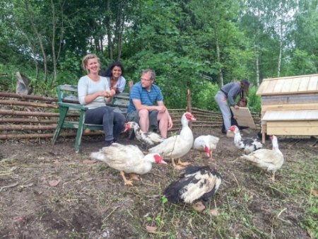
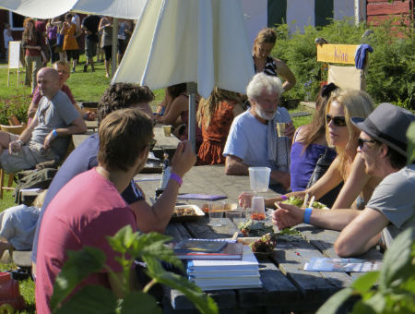
Ideja radās 1990.g., kad grupa norvēģu sanāca kopā, lai apspriestu savu redzējumu par jaunu un ilgtspējīgāku dzīves veidu
Hurdale ir Norvēģijas pirmais eko-ciemats un jau ir uzbūvētas 200 mājas; tas tiek veidots kā
«Ilgtspējīga ieleja»
Vietējā pašvaldība ir izvirzījusi mērķi līdz 2025.g. padarīt ciematu par CO₂ neitrālu
Ik gadu tiek paplašināta Saules paneļu izmantošana līdz tiks sasniegts nepieciešamās enerģijas nodrošinājums visam ciematam
Hurdalē ir izveidots oficiāls kontaktpunkts starp iedzīvotājiem, zemes īpašniekiem un pārdevējiem – visiem iedzīvotājiem jāiesaistās eko-ciemata mērķu īstenošanā un ir nepārtraukti jāstrādā drošas, laimīgas un ilgtspējīgas sabiedrības dzīves veicināšanai

Slide 16
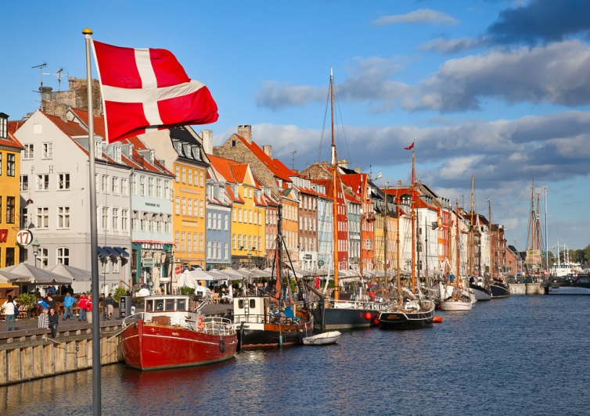
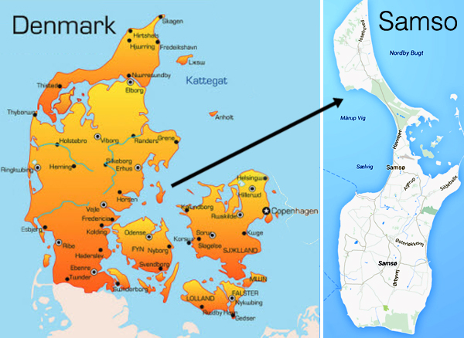
Samso – Dānijas atjaunojamās enerģijas sala

Slide 17
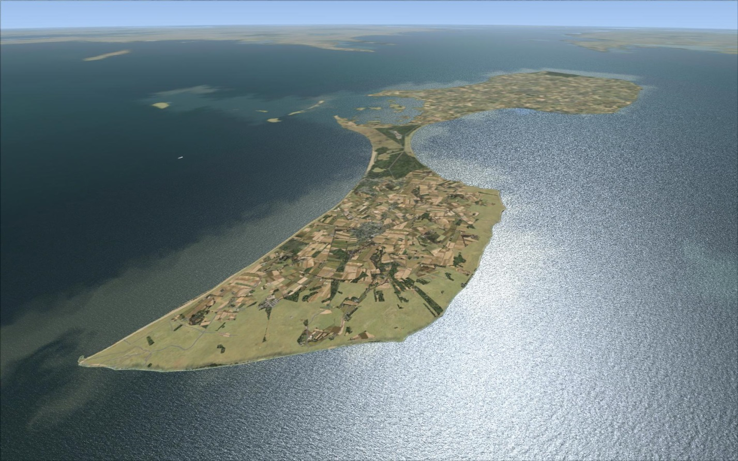
Dānijas sala Samso atrodas Kategata līcī Ziemeļjūrā, aptuveni 120 km
uz rietumiem no Kopenhāgenas
Sala ir tikai 114 km² liela un tur mājvietu rod 3800 cilvēki, kas dzīvo kā paraugs dāņu sabiedrības pašpietiekamībai
1997.g. Samso sala uzvarēja konkursā «Dānijas atjaunojamās enerģijas sala» – tas nozīmēja, ka bija gaidāms, ka sala kļūs
100% enerģijas pašpietiekama desmitgades ietvaros
Plāns mainīt visu enerģijas ražošanu un patēriņu desmit gadu laikā bija pārsteidzoši plašs, jo salā līdz tam nebija nekādu parasto enerģijas avotu un tā bija pilnīgi atkarīga no fosilā kurināmā enerģijas, ko attransportēja ar tankkuģiem, kā arī no elektroenerģijas, ko ieguva caur savienojumu ar cietzemes tīkliem
Lai sasniegtu šo mērķi bija jāpanāk dažādo dalībnieku iesaistīšanās atbalsta projektā – tas ietvēra salas atjaunojamās enerģijas projekta personālu, Samso iedzīvotājus un pašvaldību,
Dānijas valdību, kā arī vietējos un ārējos uzņēmumus

Slide 18
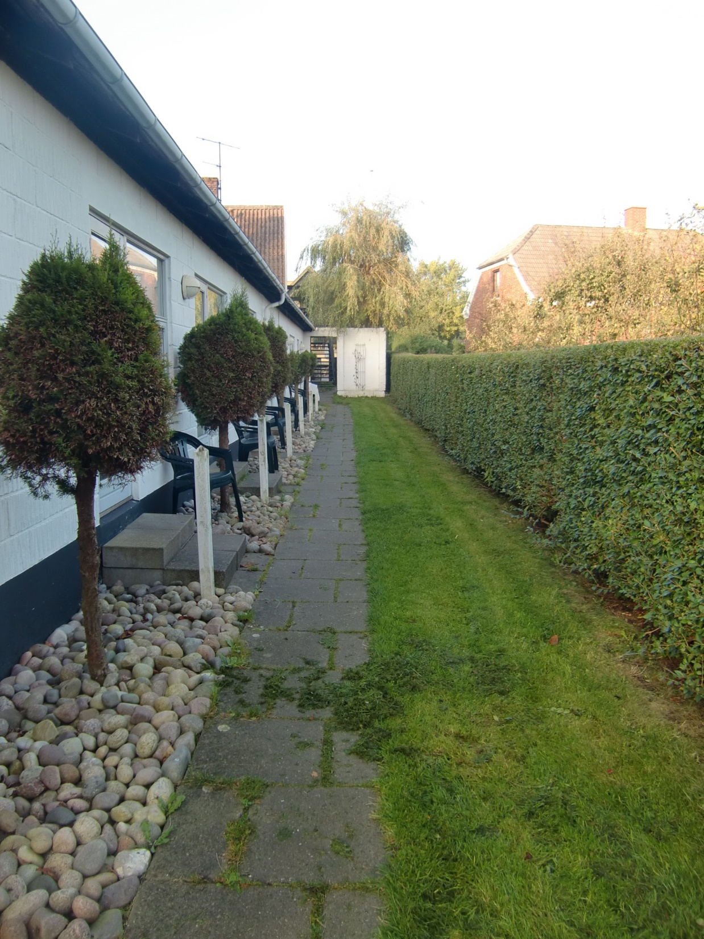
Lai sāktu projekta īstenošanu, firma «PlanEnergi» izstrādāja salas enerģētikas attīstības plānu, ņemot vērā uz salas pieejamos resursus
Daudzi vietējie iedzīvotāji iesaistījās izmantojamo tehnoloģiju izvēles procesā, un vēlāk tiem tika dota iespēja veikt arī finanšu ieguldījumus tehnoloģijās, ko viņi bija izvēlējušies – tas atbilda projekta filozofiskajam uzstādījumam «domā kā vietējais un rīkojies atbilstoši vietējai videi»
Atjaunojamās enerģijas procentuālā daļa siltuma nodrošināšanai pieauga no aptuveni 25% 1995.g. līdz 65% 2005.g.; tajā pašā periodā kopējais siltumenerģijas patēriņš samazinājās par aptuveni 10%
Jau projekta sākumā pašvaldība nolēma, ka visām esošām mājsaimniecībām vai nu jāpieņem vai jānoraida iespēja pieslēgties centralizētās siltumapgādes sistēmai, bet visas jaunuzceltās ēkas bija jāpievieno centralizētās siltumapgādes sistēmai

Slide 19
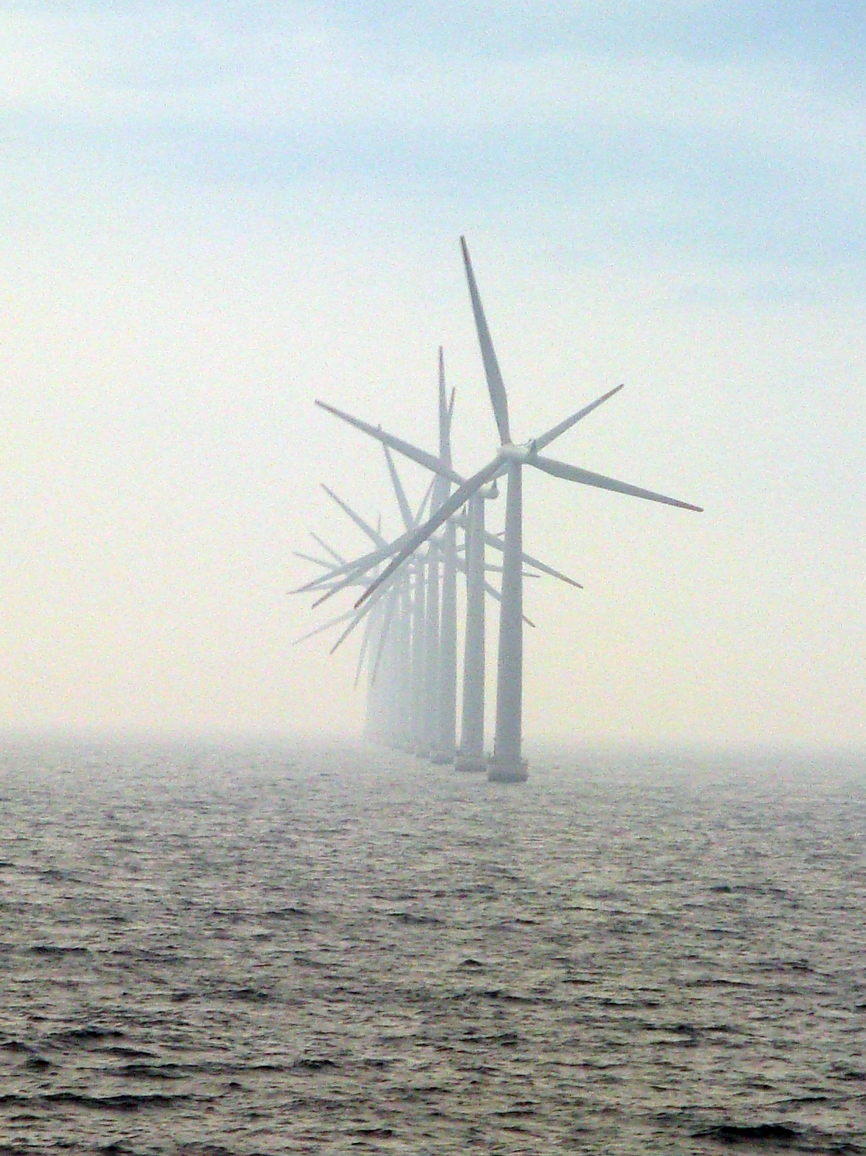
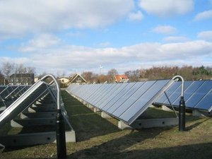
Pētījumi apliecināja, ka Samso salas kopējam saražotajam elektroenerģijas apjomam jābūt 11 MW, lai to padarītu par enerģētiski pašpietiekamu
Lauksaimnieki, kuru īpašumā bija potenciālās vēja turbīnu uzstādīšanas vietas (zeme) – vienpadsmit 1 MW vēja turbīnas, 77 m augstas,
tika uzstādītas trijās grupās uz salas
Tika subsidēta Saules paneļu uzstādīšanu Samso salā un jau 2005.g. tika saražots vairāk enerģijas, nekā bija nepieciešams, lai apmierinātu salas vajadzības, tāpēc enerģijas pārpalikumu sāka
eksportēt uz Dānijas cietzemi

Slide 20
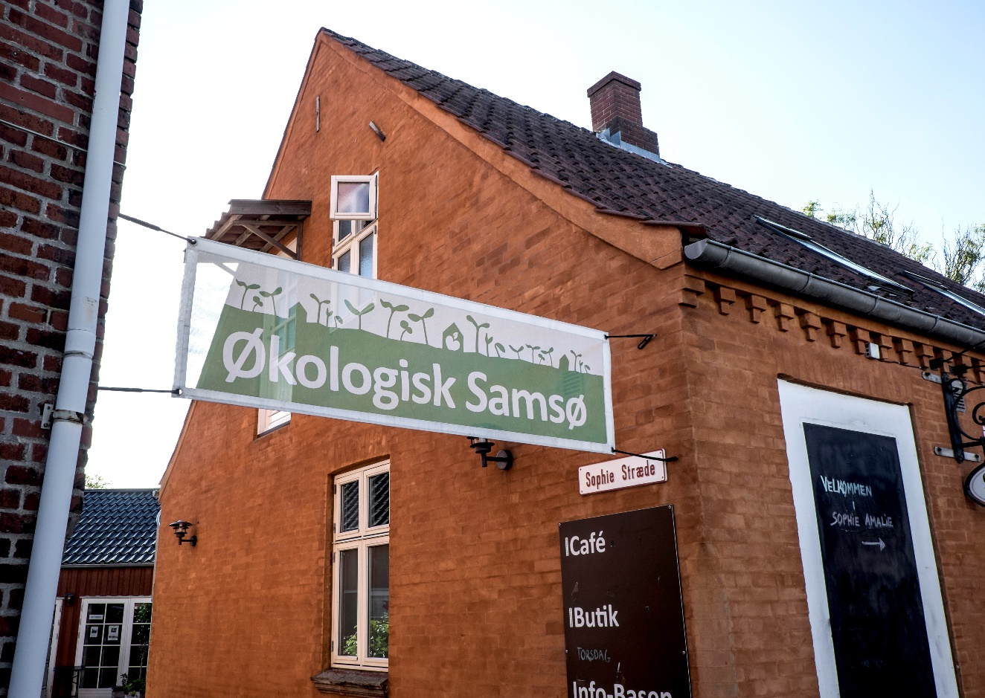
Samso salā 10 gadu periodā tika īstenotas šādas transporta sistēmas uzlabošanas iniciatīvas:
Nomainīti lielie autobusi ar mazajiem pirms vai pēc maksimālās slodzes stundām
Padarīts elastīgāks autobusu saraksts
Paplašināts bezmaksas sabiedriskais transports (ietaupījumi 10-25% apmērā)
Samazinājies enerģijas patēriņš traktoriem (ietaupījumi lauksaimniecības nozarē 30% apmērā)
Sākusies pakāpeniska pāreja uz elektriskajiem automobiļiem
Kopumā šis bija ļoti veiksmīgs projekts ar 100% ilgtspējīgu rezultātu, jo samazinājās SEG emisijas un enerģijas patēriņš, palielinājās nodarbinātības iespējas un uzlabojās
vispārējā sociāli ekonomiskā sabiedrības iekļautība
Naftas produktu patēriņš samazinājās par 15% laika periodā 1997.-2005.g.
Fosilās degvielas (benzīns, dīzeļdegviela) izmantošana transportā (prāmji, automašīnas) patēriņš palika
gandrīz nemainīgs

Slide 21
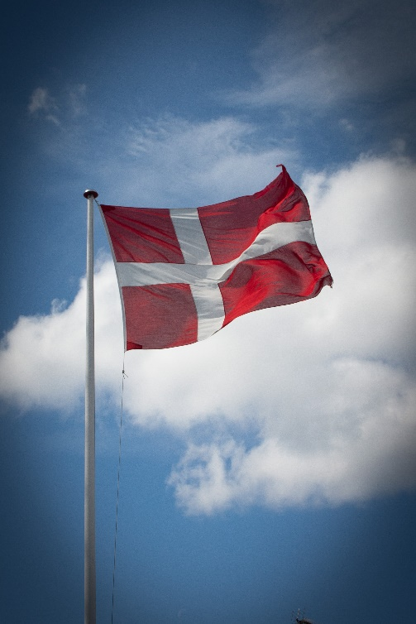
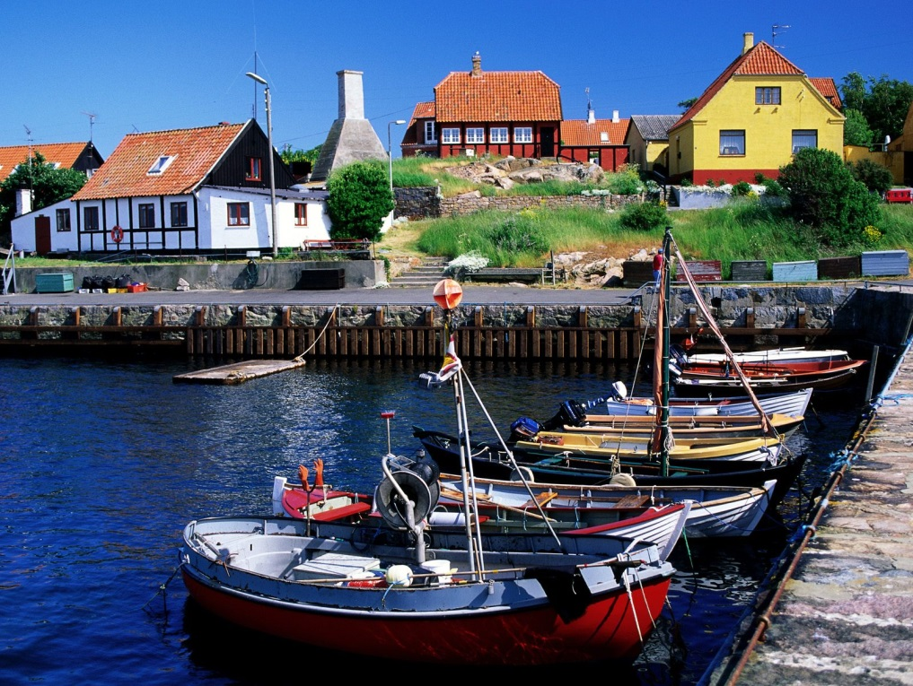
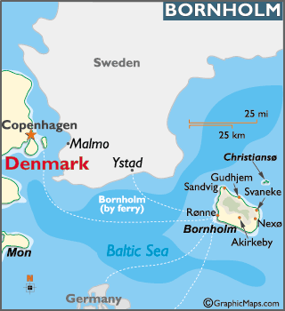
Dānijas «zaļā» sala Bornholma

Slide 22
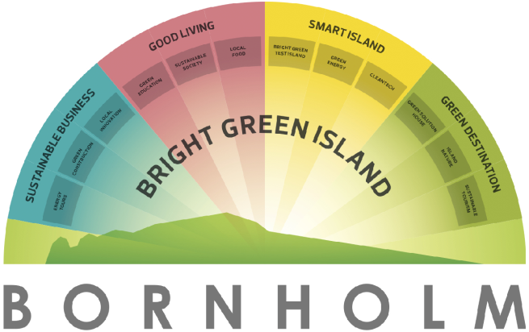
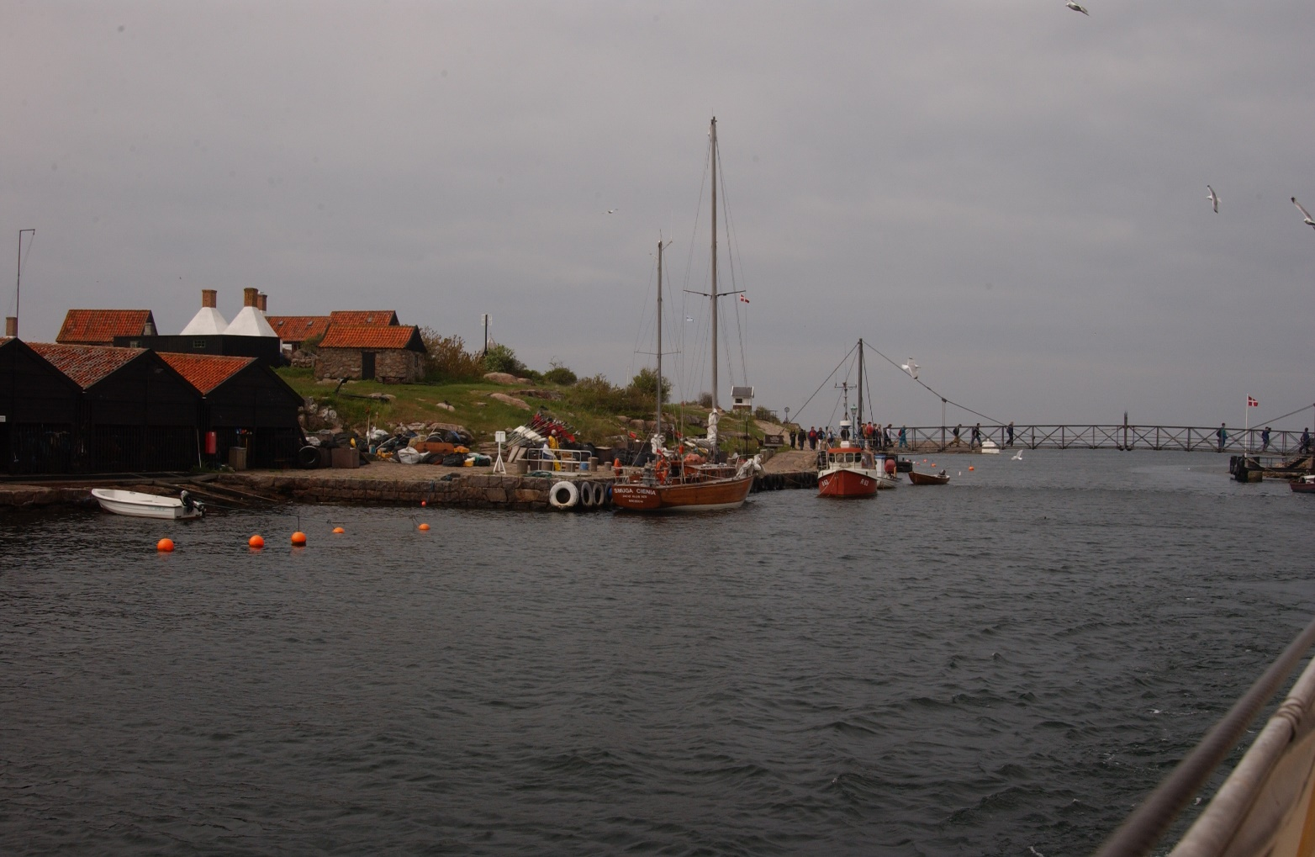
Bornholma ir neliela Dānijas sala Baltijas jūrā, uz austrumiem no Dānijas cietzemes,
ar 41 000 iedzīvotāju
Sala ir uzsākusi projektu «Bright Green Island», un tā mērķis ir līdz 2025.g. izveidot ilgtspējīgu, oglekļa-neitrālu sabiedrību, kas būtu
pašpietiekama ar atjaunojamo enerģiju
Bornholmieši uzskatīja, ka risinājumiem nevajadzētu būt pārāk lieliem vai lielu uzņēmumu veiktiem –
Tas veicinātu vietējus, integrētus risinājumus ar vispārēju atbalstu vietējā sabiedrībā, kā arī dotu iespēju pārbaudīt virkni dažādu projektu salas apstākļos

Slide 23
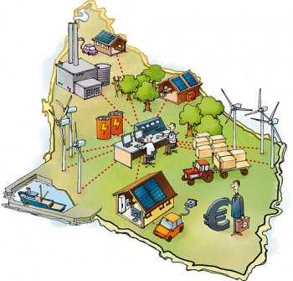

Enerģiju Bornholmā nodrošina vējš 64%, Saule 1% un biomasa 10%, kas kopā veido 85%; atlikusī daļa attiecas uz akmeņoglēm 18% un naftas produktiem 7%
Ar «labas dzīves» mērķi projekts panāk daudz vairāk nekā varētu gūt no jauno tehnoloģiju izmantošanas
Bornholmas iedzīvotāji tiek efektīvi sagatavoti jaunās enerģētikas sistēmas izmantošanai un zina, ka elastīgs elektroenerģijas patēriņš veicina līdzsvara saglabāšanu elektroenerģijas tirgū
ES EkoTīkla projekta dalībnieki ir saņēmuši viedos elektrības skaitītājus, kas uzrāda esošo elektroenerģijas cenu ik pēc piecām minūtēm –
tas ļauj gala lietotājam tieši piedalīties elektroenerģijas tirgū, pielāgojot patēriņa pieaugumu vai samazinājumu atkarībā no cenas

Slide 24
Citi īstenotietehniskie projekti Bornholmas salā:
Pilnībā īstenota testa iekārta par viedajiem R&D tīkliem, izmantojot Bornholmu kā testa tīklu
Bornholmā izvietotas Saules paneļu vienības, sākot ar 2 MWp
200 individuālās mājsaimniecības apgādātas ar automātiskām frekvenču kontroli ierīcēm
250 privātās mājsaimniecības izveidota pilna automātiskā kontrole pār visiem elektroierīcēm
150 privātmājās nomainīti mazuta katli uz siltumsūkņiem ar tālvadības pulti
Notiek gatavošanās projektam ar piecām kurināmā elementu mikrokoģenerācijas iekārtām privātmājās
Elektrisko transportlīdzekļu projekta īstenošana Dānijā ar demonstrācijām Bornholmā, kas paredzēja noskaidrot iespēju vai elektriskais transportlīdzeklis, kas bijis pievienots elektrotīklam, var pārdot atpakaļ elektroenerģiju energosistēmai, ja tīkla pieprasījums pēc elektroenerģijas ir augsts
Bornholma ir bijusi izvēlēta kā enerģijas laboratorija projektā, lai veiktu pētījumus par viedo maksas noteikšanu elektriskiem transportlīdzekļiem izmantojot vēja enerģiju

Slide 25
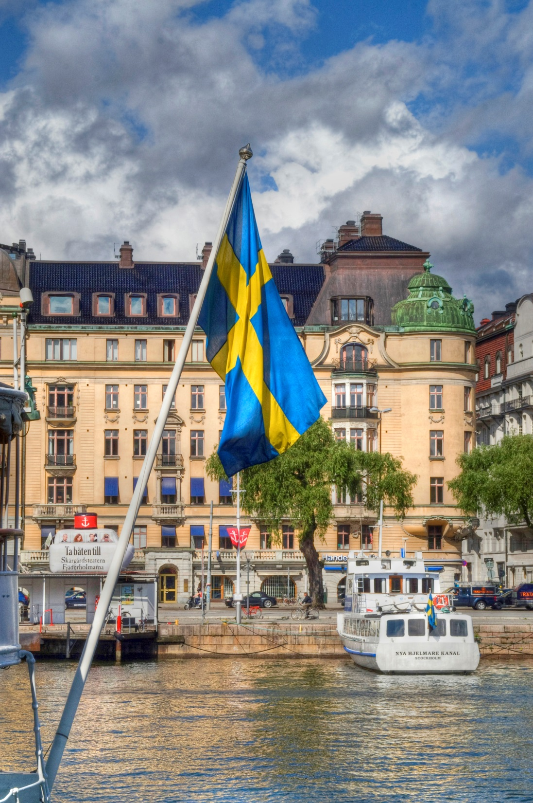
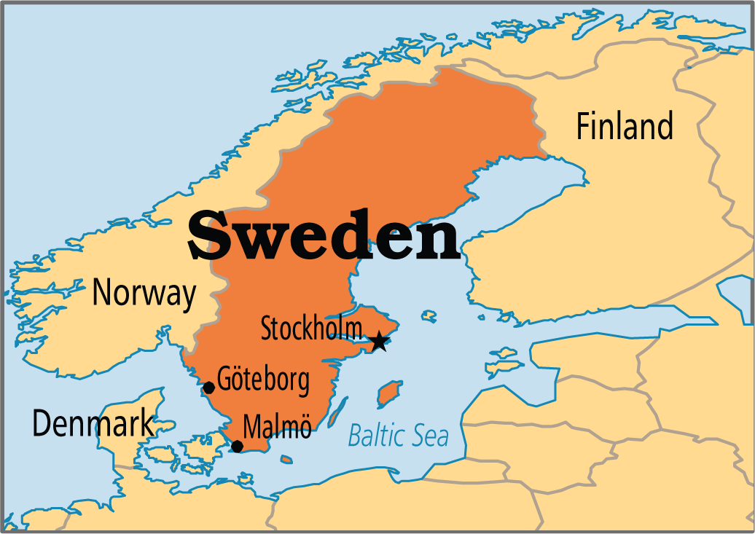
Biroju ēkas apsildīšana ar ķermeņa siltumu Zviedrijā

Slide 26
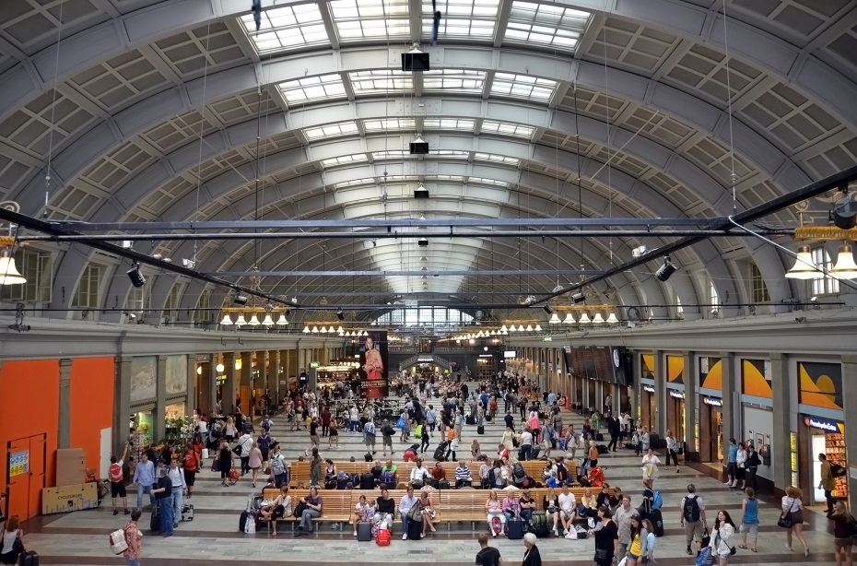
Cauri Stokholmas Centrālajai dzelzceļa stacijai katru dienu iziet vairāk nekā 250 000 cilvēku, radot lielu siltuma daudzumu
Ņemot vērā aukstās ziemas un augstās enerģijas cenas, Zviedrija meklē alternatīvus veidus, kā apsildīt ēkas
Tā vietā, lai ķermeņa siltums izkliedētos stacijas gaisā, šī enerģija tiek izmantota, lai sildītu tuvējo biroju ēku,
kas pieder valsts īpašumu uzņēmumam
Tāds risinājums konkrētai ēkai samazina apkures izmaksas pat par 25%, salīdzinot ar dabas gāzes izmantošanu

Slide 27
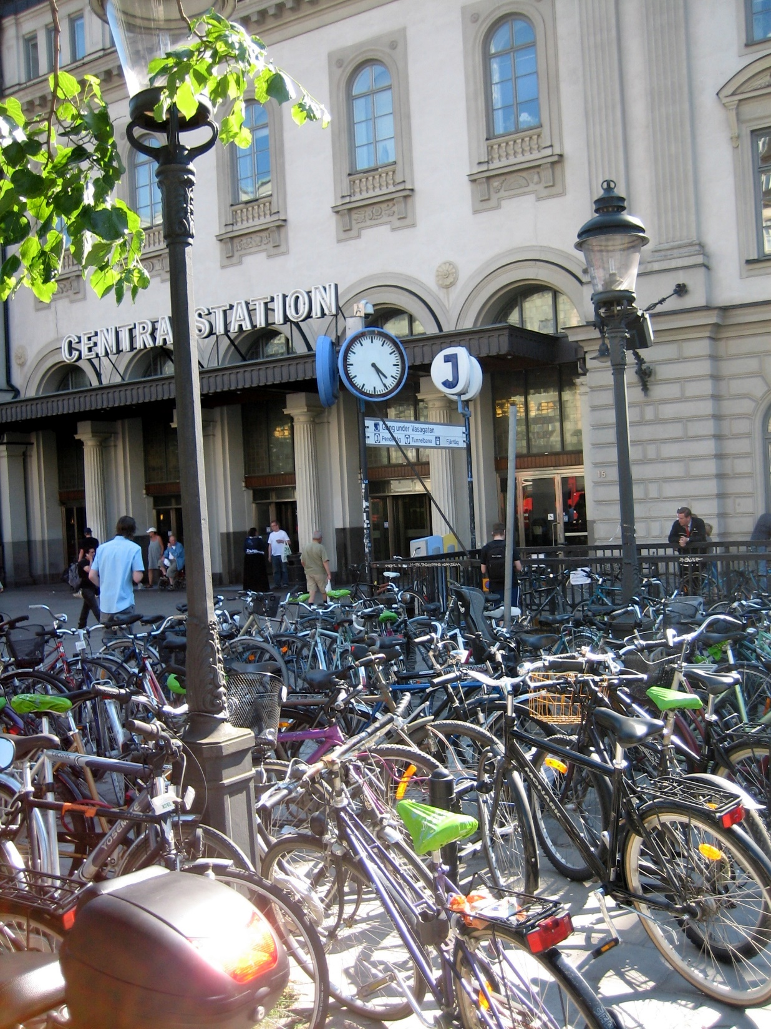
Stokholmas Centrālā dzelzceļa stacija ir lielākā un aktīvākā dzelzceļa stacija Zviedrijā
Vilcieni, veikali un cilvēki stacijā rada milzīgu siltuma daudzumu, kas parasti tiek ventilēts uz āru
Kaut gan siltuma apmainītāji nav no jauna izgudrota tehnoloģija, tomēr uzdevums nodot siltumu no vienas ēkas uz otru prasa ilgtermiņa sadarbību starp
divu ēku īpašniekiem
Tagad liekais siltums no Centrālās stacijas tiek pārvadīts uz netālu esošo biroja ēku Kungsbrohuset

Slide 28
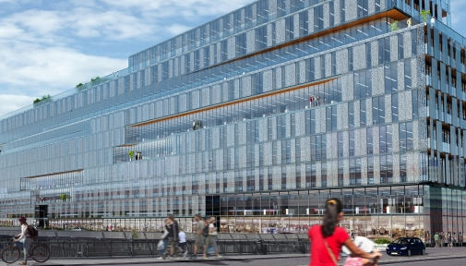
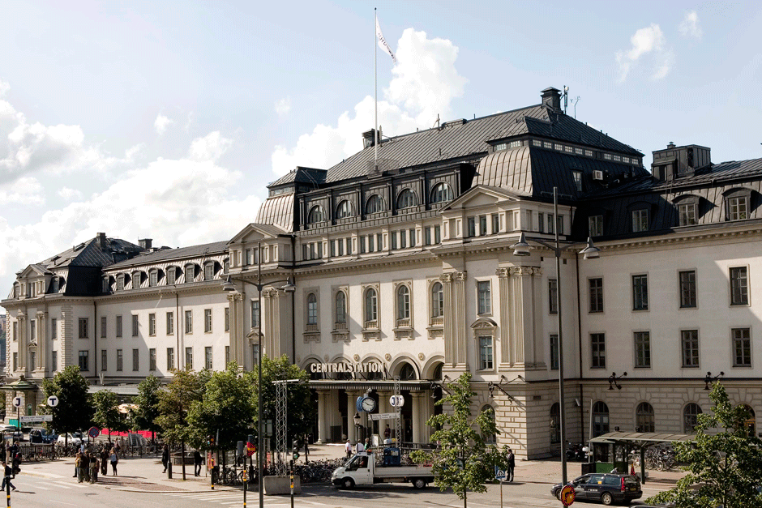
Biroju ēkas (Kungsbrohuset) platība ir 40 000 m²; siltuma pārnese ir labāks risinājumus, nekā izmantot ezera ūdeni stacijas dzesēšanai
Šis Stokholmas projekts ir iedvesmojis uz līdzīgu iniciatīvu Parīzē, kur siltums no metro stacijas tiek izmantots, lai apsildītu dzīvokļus tuvējā dzīvojamā kompleksā

Slide 29
Paldies
par uzmanību!
زانه گایله \۲۰۱۶\

